Slide 1
Rochefort-Montagne
Point com – Décembre 2018
Meilleurs Vœux !!
Mairie de Rochefort Montagne -7, Place de la Fontaine - 63210 ROCHEFORT MONTAGNE
Tel: 04 73 65 82 51 - Fax: 04 73 65 93 69 - Facebook: mairierochefortmontagne
Mail : mairie.rochefort@rochefort-montagne.com
Web: www.rochefort-montagne.com

Slide 2
Mot du Maire
Chers administrés,
Cette fin d’année doit traditionnellement nous apporter avec les fêtes de Noël et de la nouvelle année son lot de plaisir partagé et d’espoir.
Et pourtant elle semble s’engager sous le signe d’un sentiment de déprime, d’inquiétude. Les « gilets jaunes » ont traduit ces ressentis autours des ronds points. Les élus ont sur le fond exprimé la même chose lors du dernier salon des maires et collectivités locales. Il y a dans la société une impression de malaise qui s’exprime un peu partout et si chacun relève de manière caricaturale tel ou tel désagrément qu’il subit ou croit subir, il y a bien inquiétude réelle quant à son avenir propre ou celui de ses proches, quant à l’avenir de la société et surtout, à celui de la planète.
Il y a urgence à changer de comportement individuel et collectif, mais ce changement effraie. Cette terreur paralyse et conduit à des excès d’appréciation, on y trouve des comparaisons approximatives entre divers groupes agrégés par opportunisme sur des thèmes souvent superficiels et sur le fond souvent contraires: communautarisme spontané contraint de fait à l’aboiement, à la démesure. Démesure dont le principal mérite est quand même d’avoir interpellé les responsables politiques qui eux aussi ont les mêmes inquiétudes mais le nez dans le guidon du devoir à accomplir et de l’urgence de sa mise en œuvre, tout cela dans le même besoin d’immédiateté de cette nouvelle société du numérique et des réseaux sociaux. Démesure qui constitue le propre des utopies et des doctrines jusqu’au-boutistes et alimente ainsi toute forme de radicalisation, elle peut concerner tout le monde celui d’en haut, la technocratie, le cercle des experts, qui peut s’enivrer de suffisance, comme celui d’en bas, celui de la sagesse populaire qui refuse d’accepter de tout subir.
Finalement ce qui fait basculer dans la démesure, c’est l’oubli des autres, l’éviction de points de vue opposés, la certitude arrogante d’avoir seul raison. Il n’est pas commode d’admettre l’existence de points de vue adverses et de s’y confronter mais dans une démocratie paisible, l’urgence permanente c’est d’aller au fond des choses, de tenter de bien comprendre, de s’écouter les uns les autres, et surtout de se regarder soi même un peu moins ce qui est difficile j’en conviens dans ce monde d’aujourd’hui.
La démocratie représentative doit être apaisée même si elle est traversée de tensions et conflits, c’est le moins mauvais et le plus juste de tous les régimes politiques.
Faisons la vivre.
Dominique Jarlier
Maire

Slide 3
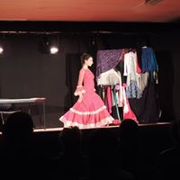
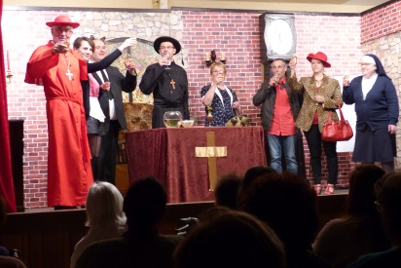
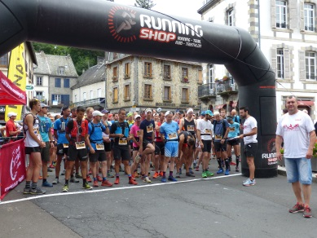
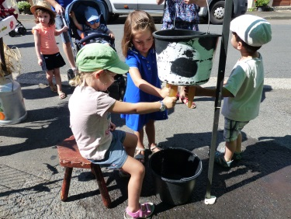
Rétrospectives festives de l’année 2018
25 février : Thé dansant – 3ème âge
11 mars : Loto - Parents d’élèves
17 mars : Bal de la Saint Patrick organisé par les Conscrits
7 avril : Spectacle Scènes en Territoire « Ay! »
12 mai : Théâtre les Baladins – Rochefort-Animation
1 et 2 juin : Fête patronale – Les Conscrits
1 juillet : Les Peinturales – Ass. Les Montagne-arts
15 juillet : Vide grenier - ASPH
22 juillet : Trail « Les foulées des 2 roches »
4 et 5 août : Fête auvergnate - Rochefort Animation
2 septembre : La Ronde des lacs
13 octobre : Fête du livre
20 – 24 octobre : Grimpe dans les arbres - Biloba
27 octobre : Burger Party - Rochefort Animation
3 novembre : Loto - Anidôme
11 novembre : Bourse aux jouets - Parents d’élèves
1er décembre : Bourse aux jouets de l’ASPH
14 décembre : Marché de Noël – Rochefort-Animation
22 décembre : Bal de passation des conscrits
Des expositions en mairie toute l’année

Slide 4
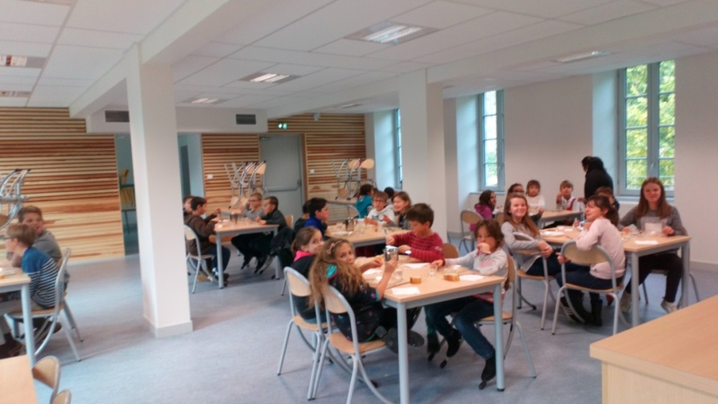
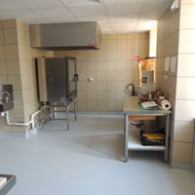
Où en sont les travaux de la commune ? A l’école : La Garderie et la cantine scolaires sont terminées
Les travaux d’aménagement concernant la création du restaurant scolaire et du centre de loisirs dans l’ancien bâtiment du CAT se sont terminés à temps pour que les enfants puissent s’approprier les nouveaux lieux dès la rentrée scolaire. Les élèves ainsi que le personnel peuvent maintenant apprécier la convivialité et l’espace de ces locaux.
Il reste encore quelques finitions qui sont en cours de règlement.
Les vœux du maire seront présentés le 11 janvier prochain à 18h30 dans les nouveaux locaux restaurés qui seront à cette occasion ouverts à tous les Rochefortois.
Fonctionnement de la cantine scolaire
Depuis la rentrée de septembre, les élèves de maternelle et primaire prennent leur repas dans les nouveaux locaux réaménagés en restaurant scolaire au 2ème étage du bâtiment attenant à l’école.
La préparation des repas a été confiée à l’ESAT de Rochefort qui dispose d’un atelier protégé à la Bourboule.
Les repas sont acheminés en liaison froide tandis que le personnel communal continue d’assurer le réchauffage, le service, la surveillance et le nettoyage des lieux.
Vous pouvez consulter les menus proposés sur la page facebook de la mairie et à l’affichage dans la cour de l’école.

Slide 5
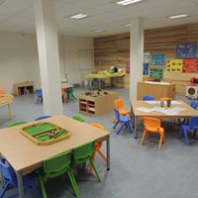
Les ateliers des Ecoliers
A la rentrée scolaire 2018-2019, la commune, en accord avec les enseignants, a décidé de maintenir la semaine d’école à 4 jours et demi.
Les « ateliers des écoliers » (TAP), auparavant gérés par la Communauté de Communes, ont été organisés par la Commune sur le temps périscolaire. Ils se déroulent les mardis et vendredis après-midi de 15h10 à 16h20 et sont encadrés par des intervenants qualifiés et recrutés par la mairie.
Les enfants peuvent ainsi participer gratuitement à diverses activités : théâtre, météorologie, musique, arts plastiques, activités manuelles et activités nature.
Et ailleurs :
Eau potable
En ce qui concerne le réseau « eau potable », la conduite dite Chez Verdier - Le Marchedial a été remplacée par une conduite neuve qui longe la route de Bourgeade sans passer par les propriétés privées.
Centre de tri postal
Le projet du nouveau centre de tri de la Poste dont le transfert est prévu sur le site de l’ancien atelier Bony (rue des écoles) est en cours d’étude, l’administration postale nous ayant donné son accord de principe. Les travaux commenceront aussi rapidement que possible et devraient permettre aux agents de travailler dans de meilleures conditions et en même temps d’améliorer le stationnement sur la place de Rochefort.
Eglise
Des travaux réalisés par l’entreprise Bodet pour rénover les mécanismes des cloches de l’église de Rochefort sont également programmés.
Voirie
> Des travaux de revêtements ont été effectués sur la route entre La Gratade et chez Chocol, Montcheneix: rue Jean Amblard et rue du 11 novembre 1918.
> Suite aux travaux de réfection du gymnase, le parking ouest de la salle polyvalente a été refait.
> SMCTOM: achat de deux bennes pour les gravats et le mobilier déposés à la déchetterie de Rochefort.

Slide 6
Et aussi….
Sécurité aux abords du Collège et du Lycée
La sortie des élèves des deux établissements est maintenant assurée grâce à l’installation en septembre d’un feu tricolore qui fonctionne selon la vitesse des voitures qui arrivent. Vous serez donc arrêtés par le feu rouge si vous dépassez les 50km/h.
Coivoit’ici, un nouveau service de covoiturage
entre Rochefort et Clermont
Vous empruntez souvent la RD2089 et souhaitez faire des économies, un geste pour la planète ou vous n’avez pas de véhicule ? Ce nouveau service est fait pour vous ! A partir du printemps 2019, vous pourrez tester COVOIT’ICI, dont le fonctionnement innovant a déjà fait ses preuves dans d’autres régions. Inscrivez-vous dès maintenant sur le site internet dédié, afin de faire partie des futurs usagers de la ligne Covoit’ici : www.covoitici-info.fr.
Si la ligne comporte des équipements adaptés, c’est bien la communauté d’usagers qui crée le service ! Vous pourrez voyager en toute confiance avec assistance téléphonique gratuite, disponible 7j/7 pour vous accompagner. Des arrêts visibles et sécurisés permettront aux conducteurs de s’arrêter facilement.
Ce projet est porté par le Syndicat Mixte du Parc Régional des Volcans d’Auvergne, le SMTC-AC et Covoiturage Auvergne.
Modification des fréquences de la TNT le 4 décembre
Le 4 décembre, les fréquences de la TNT ont été modifiées. Si vous souhaitez plus d’information, une brochure est disponible en mairie ou sur le site internet de la Commune, rubrique Mairie virtuelle/Droits et Démarches.
Présence de Mérule sur Rochefort-Montagne
Un cas de Mérule a été constaté sur un bien immobilier vacant dans le bourg de Rochefort-Montagne. La Municipalité a bien sûr immédiatement entamé les démarches nécessaires à la Préfecture de Clermont-Ferrand et auprès du propriétaire du bien afin que les mesures qui s’imposent soient prises au plus vite.

Slide 7
Les agents communaux
Les agents de la commune travaillent quotidiennement à rendre Rochefort-Montagne plus agréable à vivre pour tous. Cependant, ils ne touchent pas de prime d’astreinte pour le service qu’ils rendent aux usagers lors des déneigements des voies avant 8h ou après 17h. Nous les remercions pour leur engagement.
Inscription sur les listes électorales
Le système de mise à jour des listes électorales évolue au 1er janvier 2019. Les modifications (nouvelle inscription, changement d’adresse, radiation pour décès ou autre) se feront tout au long de l’année. L’INSEE sera en charge de la mise à jour du Répertoire Electoral Unique (REU) par les remontées des municipalités. Pour les électeurs, les demandes de modification continuent d’être déclarées en mairie.
Mise en valeur du Château
La phase de réalisation des travaux sera engagée début 2019. Le choix des entreprises est prévu en janvier 2019 : réaménagement des sentiers, installation de signalétique, mobilier ludique et création d’une application numérique « sur les traces de Pierrette Lalauze » pour amener à découvrir l’histoire de la butte, son origine géologique et les spécificités locales.
Don des Montagne-Arts à l’Institut Gustave Roussy
Cette année encore, l’association a récolté, grâce à la vente de ses tableaux et autres objets artisanaux, la somme de 1 250 € qu’ils ont reversée intégralement à l’Institut Gustave Roussy. La municipalité salue cette initiative.
Divagation des animaux
Si vous trouvez des animaux perdus sur le territoire de la commune, contactez la mairie,
Si vous trouvez des animaux abandonnés, n’hésitez pas à contacter l’association ANIDOME 63 qui s’occupera de les faire stériliser et de les placer.
Tel: 06 13 71 86 14 ou 06 27 27 16 38.

Slide 8
Doléances
Le cahier de doléances ouvert en décembre à la mairie est toujours disponible. Vous pouvez venir les déposer aux horaires d’ouverture de la mairie. Nous ferons remonter vos commentaires à la préfecture et aux députés.
Deux journées portes ouvertes au lycée:
le15 février 2019 de 15h à 19h
le 09 mars 2018 de 9h à 17 h
Fermeture de commerces
Nous regrettons la fermeture cet automne du primeur Dalla Zanna et en Décembre de la maison de la presse au centre bourg.

Slide 9
Rochefort s’investit pour les personnes âgées
« Marchons dans nos campagnes »
Ce projet est initié par le CROMS et le Groupe associatif Siel Bleu qui proposent des marches avec bâtons encadrées par des professionnels les jeudis matins de 10h à 12h (hors vacances scolaires) devant la salle de la nouvelle mairie. Les jours de mauvais temps, des séances d’activités physiques adaptées seront prévues en salle. Les personnes de plus de 60 ans sont les bienvenues pour venir partager un moment convivial. Ces séances sont entièrement gratuites. Demander Renaud.
« Activités physiques adaptées à Rochefort »
Avec le soutien du Conseil Départemental et la Conférence des Financeurs, le Groupe associatif Siel Bleu propose des séances d’activités physiques adaptées tous les vendredis après midi de 14h30 à 15h30 (hors vacances scolaires) à la salle polyvalente de Rochefort-Montagne.
Ces séances ont pour but d’apporter les bonnes pratiques en terme d’activité physique et de réaliser les exercices dans une ambiance conviviale. Des bilans physiques individuels pourront être effectués sur demande auprès de notre intervenant. Vous pourrez le rencontrer sur ses créneaux d’intervention (14h30 à 15h30 à la salle polyvalente). Demander Jérôme.
« Journée de sensibilisation aux risques routiers »
La Poste organise le 18 janvier 2019 à la salle polyvalente une journée de prévention aux risques routiers pour les personnes âgées de plus de 60 ans.
Celles-ci pourront faire des tests de conduite et de code pour évaluer le confort de conduite et la sécurité.
Dispositif entièrement gratuit, il suffit de s’inscrire à une des deux sessions (matin de 9h à 12h30 ou après-midi de 14h à 17h30) :
- soit par téléphone au 06 33 76 12 75
- soit par mail: claudine.coront-ducluzeau@laposte.fr

Slide 10
La bibliothèque municipale devient médiathèque intercommunale
Le réseau intercommunal des bibliothèques est actuellement en train de s’harmoniser et de s’organiser à l’échelle de la Communauté de Communes Dômes Sancy Artense. Il compte désormais 2 médiathèques intercommunales, têtes de réseau, à Tauves et à Rochefort-Montagne ainsi que 17 bibliothèques communales réparties sur l’ensemble du territoire.
Le réseau des bibliothèques propose à l’ensemble de la population un service diversifié: consultation et prêt de documents (livres, cd, dvd…), accès informatique, conseils, animations, lectures, expositions, spectacles...
Le jeu fait également partie intégrante du réseau des bibliothèques avec ses 2 ludothèques: une première ludothèque à Bagnols et une seconde qui vient de se développer récemment à Mazayes. Celles-ci disposent de nombreux jeux pour petits et grands et offrent la possibilité à tous de venir passer un bon moment entre amis ou en famille pour venir jouer et se divertir. La ludothèque de Bagnols propose également des prêts de jeux à domicile.
Horaires des médiathèques et ludothèques intercommunales :
Médiathèque à Tauves : les mardis de 9h à 12h ; les mercredis de 14h à 17h; les jeudis de 9h à 12h30 et de 16h à 18h30 ; les samedis de 10h à 12h
Médiathèque à Rochefort-Montagne : du lundi au vendredi de 16h30 à 18h30 et le premier samedi de chaque mois de 9h30 à 12h
Ludothèque à Bagnols : les mardis et vendredis de 10h à 12h et les mercredis et samedis de 14h à 18h
Ludothèque à Mazayes : les mercredis de 14h30 à 18h30
Pour plus de renseignements : Communauté de Communes Dômes Sancy Artense – 04 73 65 87 63 – v.vedrine@domes-sancyartense.fr

Slide 11
Interview de Claire Gourlet propriétaire du «Chien qui louche»
Librairie-café ouverte depuis le 3 Novembre sur la place de la Fontaine
- Tout d’abord pourquoi ce drôle de nom pour votre commerce ?
C’est le nom d’une BD humoristique d’Etienne Davodeau qui se passe au Louvre et que j’aimais bien.
- L’inauguration a été un franc succès, on a vu ou entendu parler du Chien qui louche dans de nombreux médias, quelles vont être maintenant les activités proposées ?
Comme annoncé, je serai ouverte du lundi au samedi de 9h à 19h et je serai également ouverte les dimanches de décembre de 10h à 15h puis le 1er dimanche de chaque mois. J’espère mettre en place « l’heure du conte » à destination des petits, cela commencera le 12 décembre et ce sera tous les mercredis de 10h30 à 11h15.
Deux ateliers gratuits et ouverts à tous sont d’ores et déjà prévus à partir du 29 novembre :
* Un atelier d’écriture les jeudis soirs de 18h à 19h
* Un atelier échec et jeu de go les vendredis soirs de 18h à 19h
- En quoi consiste un atelier d’écriture ?
Il s’agit tout d’abord de choisir avec les participants un thème sur lequel écrire. Ensuite chacun écrit un texte et peut le lire publiquement (ou pas !). Avant de se quitter nous choisissons ensemble le thème de la semaine suivante.
- Vous proposez aussi des encas pour goûter ou pour un repas rapide ?
Oui j’essaie de varier chaque jour, ça peut être des muffins, des sablés, du pain d’épices… Pour un repas rapide je propose des sandwichs, des tartines chaudes à la fourme de Rochefort ou au St Nectaire accompagnées de crudités.
Tous les produits que j’utilise sont locaux et le plus possible issus de l’agriculture biologique.

Slide 12
Les services à la personne de la Communauté de Communes Dômes-Sancy-Artense
L’aide à domicile
Depuis le 1er janvier 2018, un service d’aide à domicile est proposé par la Communauté de Communes Dômes-Sancy-Artense sur l’ensemble des 26 communes de son territoire.
Ce service s’adresse aux personnes de plus de 60 ans, aux personnes en situation de handicap et en perte d’autonomie temporaire.
Le service d’aide et d’accompagnement à domicile propose l’intervention d’une aide à domicile pouvant aider la personne dans sa vie quotidienne :
- Entretien de la maison et du linge
- Préparation des repas à domicile et aide à la prise des repas
- Achat et accompagnement aux courses
- Accompagnement et aide dans les activités de la vie sociale (promenade…)
Tarifs du service selon la prise en charge. Aides financières possibles en fonction des situations, versées par le Conseil Départemental, les caisses de retraite, les mutuelles, les comités d’entreprises…
Pour tout renseignement sur le service, les tarifs et la constitution d’un dossier de prise en charge, vous pouvez contacter :
Stéphanie ROUGIER ou Mélanie MAUREY au 04 73 65 87 63.
Le portage de repas à domicile pour tous les jours dont week-ends et fériés
La Communauté de Communes Dômes Sancy Artense propose un service de portage de repas à domicile 7 jours sur 7. Ce service est réservé aux personnes de plus de 60 ans, handicapées et aux personnes sortant d’hospitalisation, habitant sur les 26 communes.
Les repas sont livrés froids à réchauffer, avec prise en compte des régimes particuliers (régime diabétique et sans sel). Une livraison en journée du lundi au vendredi sur les 12 communes de l'ancienne Sancy-Artense Communauté. Les repas sont confectionnés par l’Hôtel des voyageurs de Bagnols.
Une livraison le matin du lundi au samedi sur les 14 communes de l'ancienne Communauté de Communes de Rochefort-Montagne. A ce jour, les repas sont confectionnés par l’EHPAD de Rochefort-Montagne.
Renseignements, tarifs et inscriptions au 04.73.65.87.63.

Slide 13
Office de Tourisme Auvergne Volcans Sancy
Après une année 2018 sous le signe de la fusion, l’Office Auvergne Volcan Sancy débute sa deuxième année d’existence.
Depuis le 1er juillet 2018, l’Office de tourisme est gestionnaire du nouveau parcours Muséographique « De Bleu et de Sang», situé à Laqueuille pour faire découvrir au plus grand nombre l’étonnante histoire d’Antoine ROUSSEL et Victor MORNAC.
La Communauté de Communes Dômes-Sancy-Artense a commandité une étude sur « La définition de la stratégie touristique du territoire ». Les résultats de cette étude sont attendus pour le début de l’année 2019, et donnera des pistes de développement touristique. La Communauté de Communes Dômes Sancy Artense et l’Office de tourisme travailleront en partenariat afin de mettre en œuvre des choix stratégiques.
En cette fin d’année, l’équipe de l’Office de tourisme travaille activement à la mise en place de l’année 2019 :
- Des éditions : une nouvelle carte touristique (avril 2019), une nouvelle version du Guide des visites et activités (janvier 2019), Guide des hébergements (janvier 2019), l’Agenda trimestriel des animations, set de table à destination des restaurateurs,
- Coordonner et accompagner ses prestataires touristiques: ateliers numériques, accompagnement dans leurs démarches (mise en place de la nouvelle réforme de la taxe de séjour, classement, labellisation…),
- Des évolutions sur le site internet et une présence active sur les réseaux sociaux,
- La mise en place d’un accueil de qualité dans nos bureaux d'accueil,
- Un programme d’animations (visites guidées, sorties orpaillage, visites de fermes, etc.),
- La commercialisation de produits touristiques « packagés » à destination des groupes.
infostourisme@auvergnevolcansancy.com
www.auvergnevolcansancy.com

Slide 14
L’urbanisme dans tous ses états !
Vous avez des projets pour votre maison? Votre jardin ? N’oubliez pas de les déclarer pour être en conformité avec le Code de l’Urbanisme. Selon la nature des travaux envisagés, il peut s’agir d’une simple déclaration préalable, ou d’un permis de construire.
Travaux dispensés d’autorisation d’urbanisme
– les aménagements intérieurs quand ils n’engagent pas de changement de destination des locaux existants, de création d’ouverture, ni de création de niveau supplémentaire,
– les constructions dont les dimensions ne dépassent pas 12 m de hauteur et 5 m² au sol,
– les petits travaux d’entretien ou de réparation ordinaire,
– les petites éoliennes,
– les châssis et serres de production dont la hauteur est inférieure à 1,80 m.
Travaux soumis à l’obligation de déposer une déclaration préalable
– création de 5 à 20 m² de surface de plancher (véranda, garage, préau, pergola, abri de jardin, etc.),
– ravalement, modification de façade,
– percement d’une ouverture ou agrandissement d’une ouverture existante,
– création, remplacement ou suppression de fenêtres de toit (velux),
– changement de destination de locaux existants,
– construction ou modification de clôture, adjonctions de parements,
– les piscines dont la couverture est inférieure à 1,80 m (de 10 à 100 m²),
– construction des équipements liés à la climatisation ou aux énergies renouvelables dès lors qu’ils présentent une modification de l’aspect du bâti,
Dans le périmètre de protection de monument historique, les travaux suivants sont également soumis à déclaration préalable et à l’avis de l’Architecte des Bâtiments de France
– peinture des menuiseries dans un ton différent de celui d’origine,
– changement de portes, volets, fenêtres, dans le cas d’un changement de teinte, de technologie (passage de volets classiques aux volets roulants) ou de matériau (par exemple du bois au PVC),
– réfection de toiture avec des matériaux, gouttières ou descentes différentes de l’origine,

Slide 15
Travaux soumis à l’obligation de déposer un permis de construire
– la construction ou l’agrandissement d’une maison individuelle ou de ses annexes (de plus de 20 m²),
– le changement de destination du bâti existant ayant pour effet de modifier soit les structures porteuses, soit sa façade (habitation en commerce, garage en habitation, une habitation en plusieurs logements…),
– la construction de tout bâtiment, entrepôt, hangar à vocation commerciale, industrielle, artisanale, agricole ou de bureaux. Si le projet d’extension dépasse les 150m², il faudra obligatoirement avoir recours à un architecte.
L’exécution de travaux sans autorisation préalable ou non conforme est passible de poursuites pénales.
Pour en savoir plus: https://www.service-public.fr/particuliers/vosdroits/N319
Les bonnes adresses pour l’urbanisme :
ADIL du Puy-de-Dôme / Espace INFO ÉNERGIE
Maison de l’Habitat - 129, avenue de la République
63100 CLERMONT-FERRAND
Tel : 04 73 42 30 75
contact@adil63.org
www.adil63.org

Slide 16
Les dates à retenir pour 2019
Manifestations organisées par la Municipalité
11 janvier : Vœux du Maire à la garderie/Restaurant scolaire
20 janvier : Repas des aînés
Manifestations organisées par les associations
18 janvier : Sécurité routière avec les + de 60 ans – La Poste
19 janvier : Sainte Barbe – Pompiers de Rochefort
10 mars : Loto - Association des Parents d’élèves
04 mai : Théâtre les Baladins – Rochefort Animation
11 mai : Bal de Dômes-Sancy-Foot
juin : Fête patronale – Conscrits
20 juin : Don du sang
20 juin : Fête du collège
28 juin : Fête de l’école
14 juillet : Fête nationale
juillet : Vide grenier de l’AASPH
19-21 Juillet : Trail « Les Foulées des 2 Roches »
11 Août : Fête auvergnate – Rochefort Animation
Prochaines Expositions à la Mairie
Du 18 janvier au 18 février : Collège de Rochefort – La Guerre de 14-18 dans le Canton de Rochefort
Du 19 février au 29 mars : M. Trameçon – Peintures, sculpture
Avril : Lycée agricole – Œuvres réalisés par les élèves de BTS
Mai : Mathieu Valdenaire – Expo Photos
Juin : Deux expositions sur le développement durable

